Slide 1
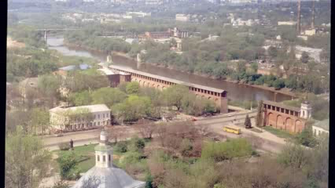

Slide 2
Откуда берётся и куда девается мусор?

Slide 3
Задачи урока
Узнаем, что за обычным мусором скрывается большая проблема, которую нужно решать всем людям.
Научимся сортировать мусор из разного материала.
Поймём то, как мы своими действиями можем помочь окружающему миру.

Slide 4
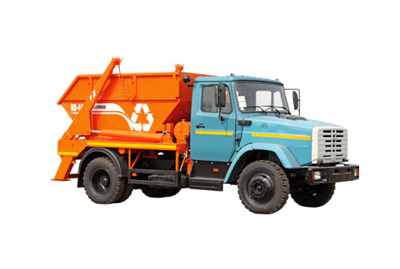
Мусоровоз

Slide 5
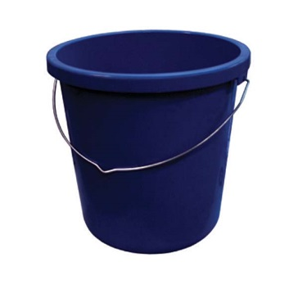
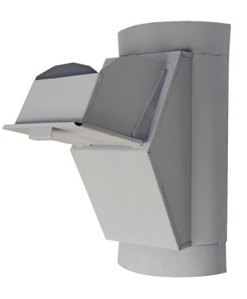
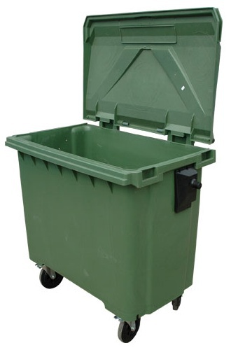
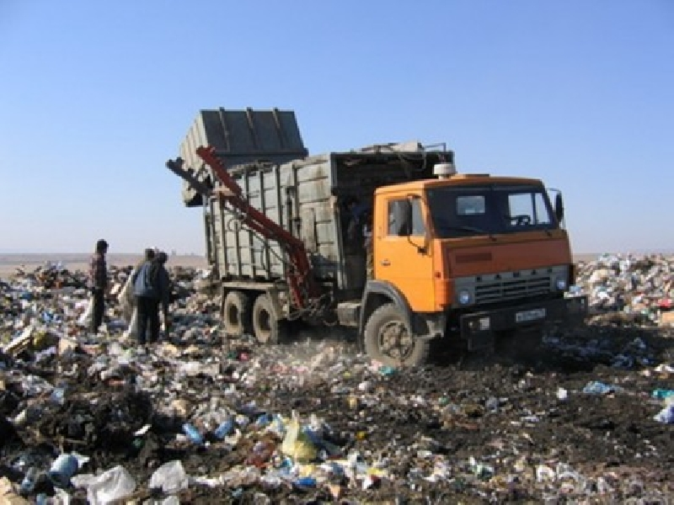
Путь мусора

Slide 6
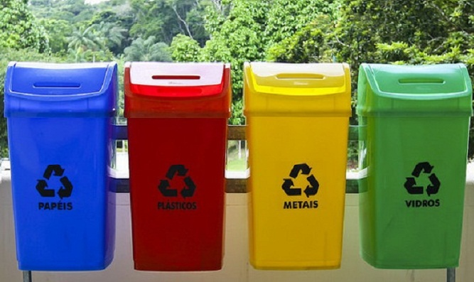
Мусорные контейнеры

Slide 7
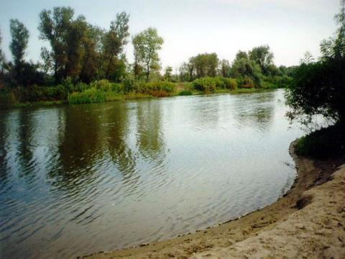
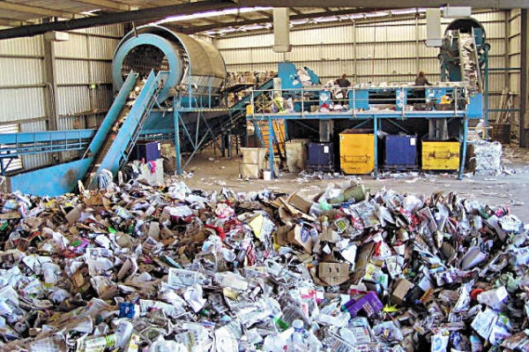
река
Мусорная свалка
Завод по переработке мусора

Slide 8
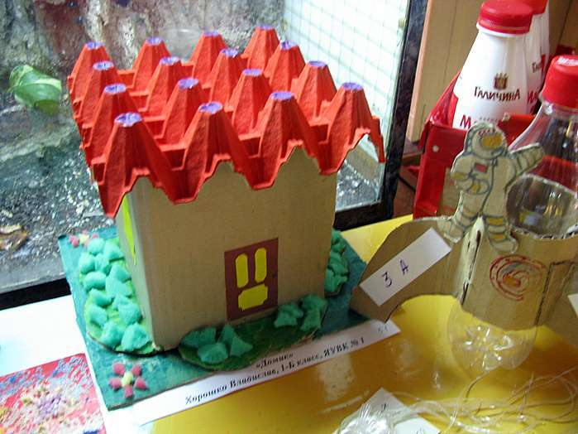

Slide 9
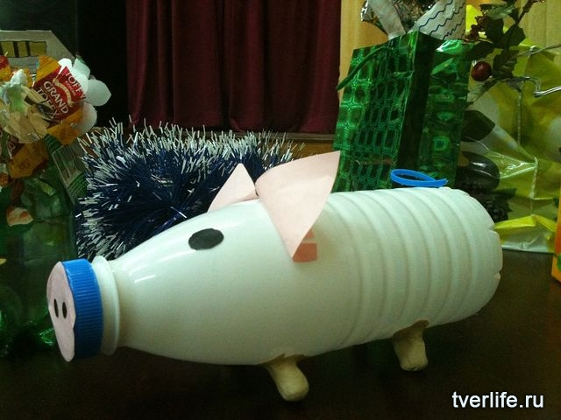

Slide 10
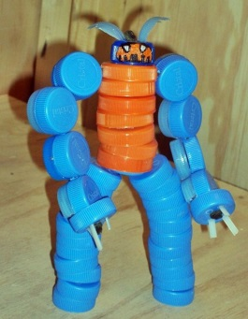

Slide 11
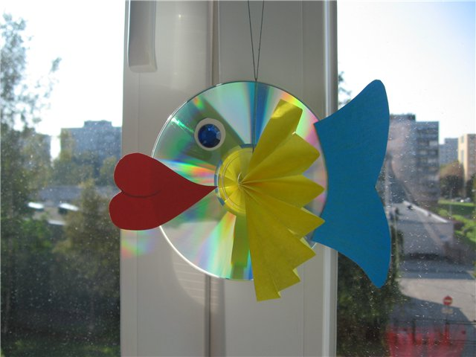

Slide 12
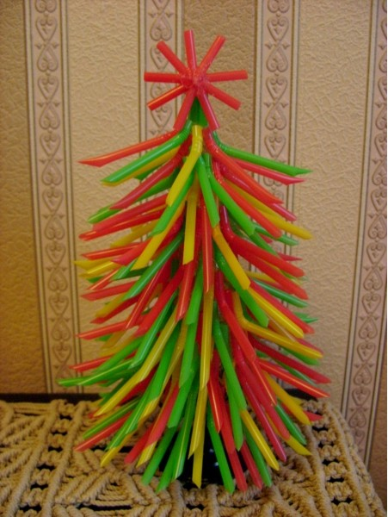

Slide 13
Свод правил.
Не бери лишних бумажных и целлофановых пакетов в магазине, если собираешься их сразу выбросить.
Пиши на обеих сторонах листа бумаги, используй больше материалов из переработанной макулатуры.
Старайся покупать напитки в бутылках, которые можно сдать на переработку.
Избегай покупать товары с большим количеством упаковок и обёрток.
Не покупай больше, чем может понадобиться.
Одежду, которую ты уже не носишь, можно отдать нуждающимся.
Не выбрасывай старые игрушки, книги: они могут кому-то понадобиться.

Slide 14
Домашнее задание:
1.Изготовить поделку из предметов, которые обычно выбрасывают.
2.Придумать и нарисовать знак «Не мусорить!»
3.Составить сказочную историю по картинке в учебнике на с.79 о том, что произошло однажды около муравейника, где жил наш Муравьишка Вопросик, из-за того, что некоторые люди бросают мусор где попало, не убирают его за собой.

